Slide 1
Růže z listí
Registrační číslo projektu: CZ.1.07/1.1.38/02.0025
Název projektu: Modernizace výuky na ZŠ Slušovice, Fryšták, Kašava a Velehrad
Tento projekt je spolufinancován z Evropského sociálního fondu a státního rozpočtu České republiky.
PČ_002_Práce s drobným materiálem_Růže z listí
Autor: Mgr. Helena Uhříková
Škola: Základní škola Fryšták, okres Zlín, příspěvková organizace

Slide 2
Anotace:
Digitální učební materiál obsahuje pracovní postup výroby podzimní dekorace.
Materiál vysvětluje celý pracovní postup výroby růže z javorových listů a vytvoření kytice.
Je určen pro předmět pracovní činnosti a 4. – 5. ročník.

Slide 3
Krok č. 1.
Nasbíráme si zhruba 25 listů javoru.

Slide 4
Krok č. 2.
Připravíme si jeden list javoru zbavený
prachu a nečistot.

Slide 5
Krok č. 3.
Odměříme si polovinu listu a přeložíme jej.

Slide 6
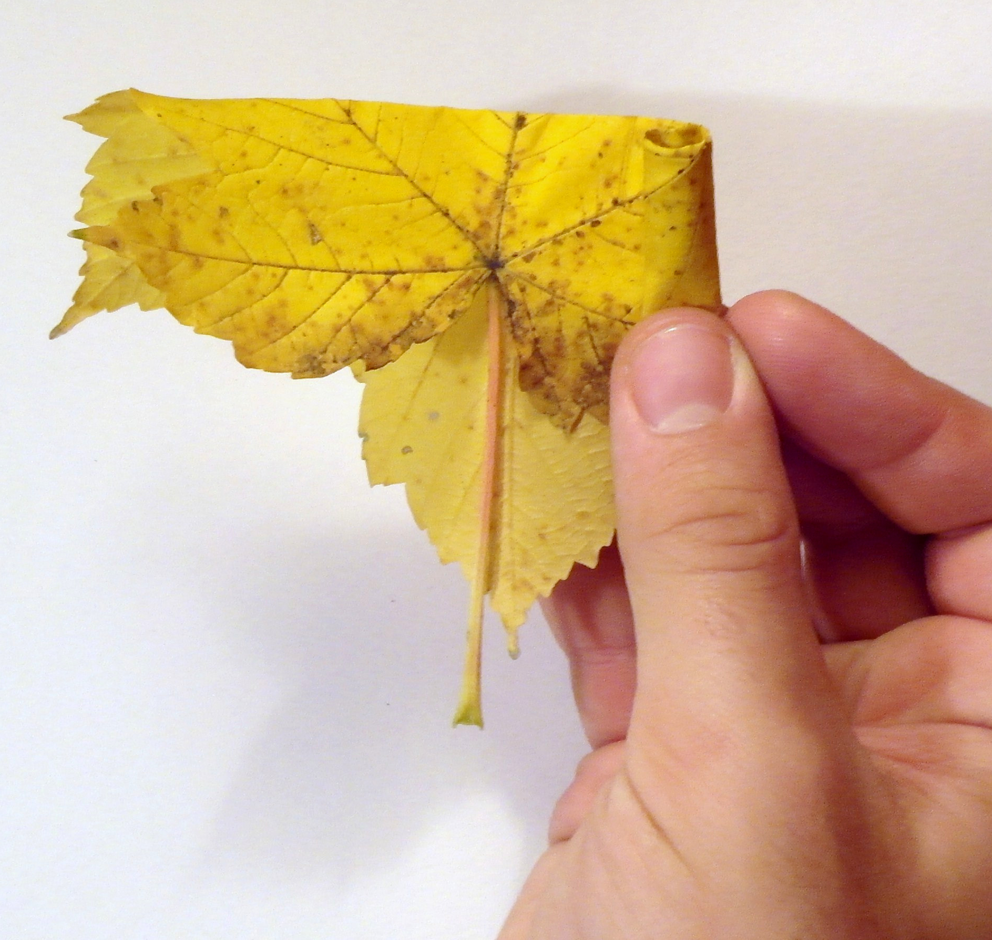
Krok č. 4.
Z pravé strany začneme list stáčet do tvaru poupěte (ruličky).

Slide 7
Výsledný tvar z kroku č. 4.
POZOR! Při otáčení listu mírně ustupujte směrem dolů, aby rulička nabyla dojmu květu růže.

Slide 8
Krok č. 5.
Přeložíme další list javoru a již vytvořenou ruličku obalujeme dále, tímto způsobem vytvoříme více vrstev.
Vrstev na konečný květ růžičky by mělo být alespoň 5.

Slide 9
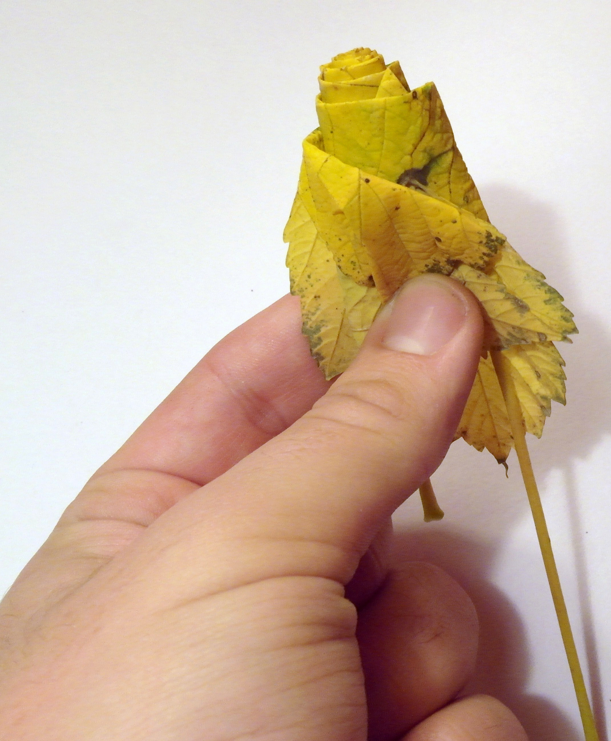
Mezikrok - růžička po dvou vrstvách.

Slide 10
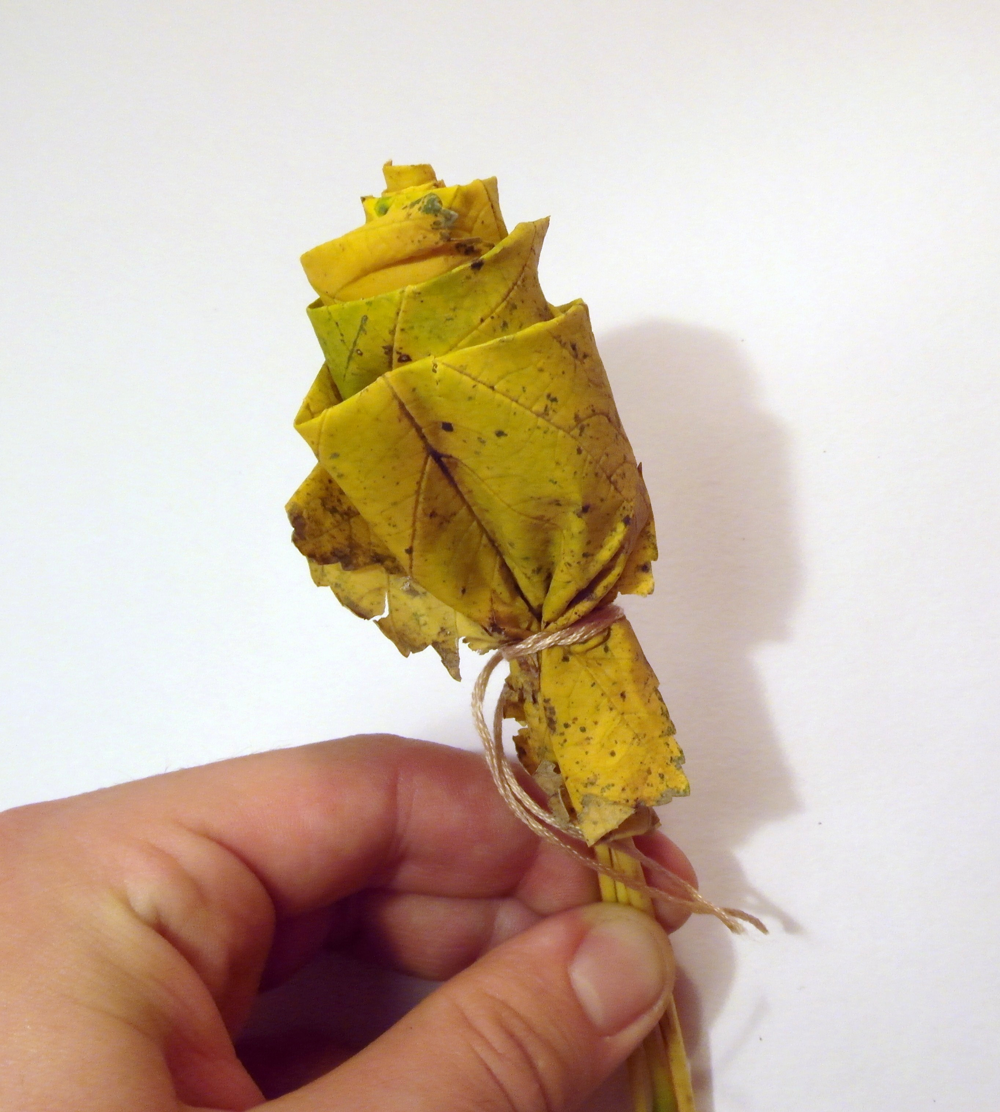
Růžička by měla vypadat takto.

Slide 11
Krok č. 6.
Ustřihneme 15 cm provázku a růžičku pevně svážeme.

Slide 12
Krok č. 7.
Zastřihneme řapíky listů a vytvoříme další 4 květy.

Slide 13
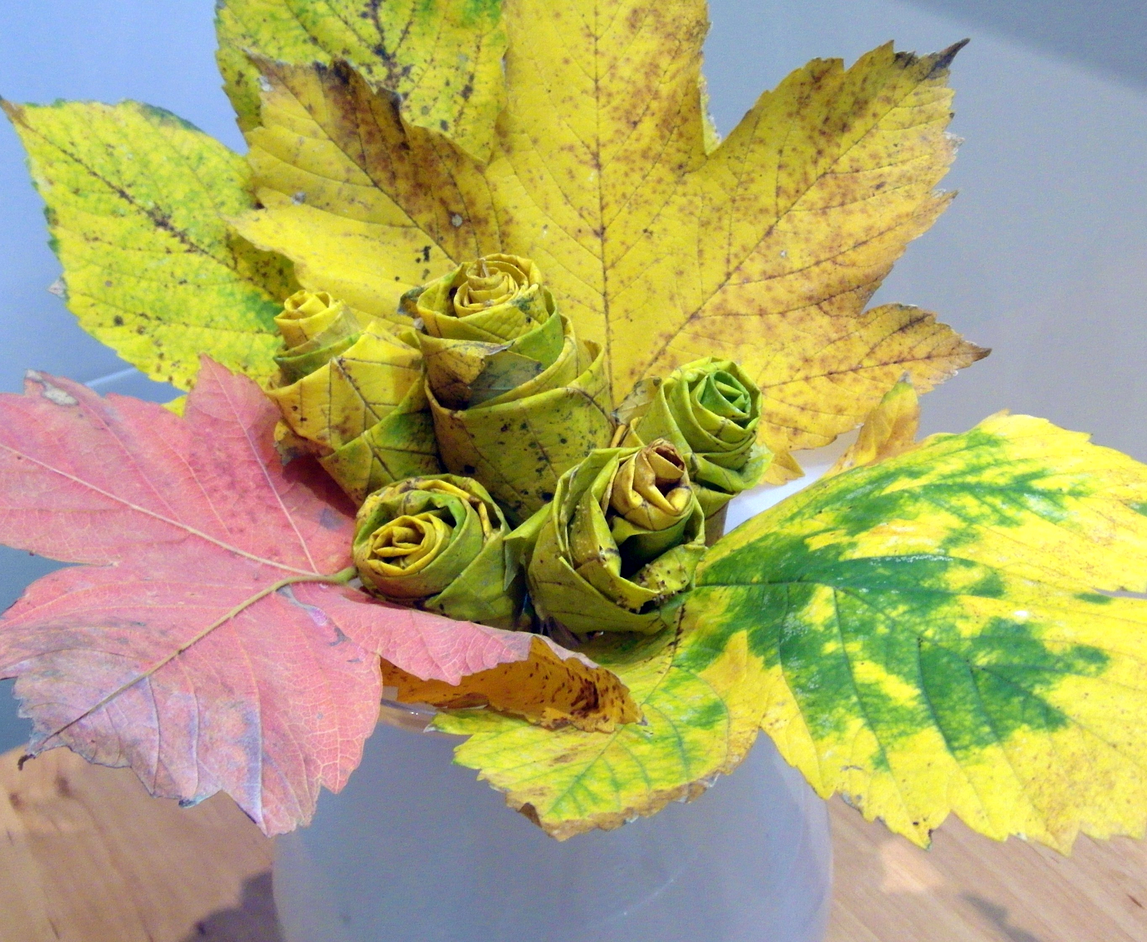
Krok č. 8.
Vytvořené růžičky svážeme do kytice se zbytkem nejhezčích listů.

Slide 14
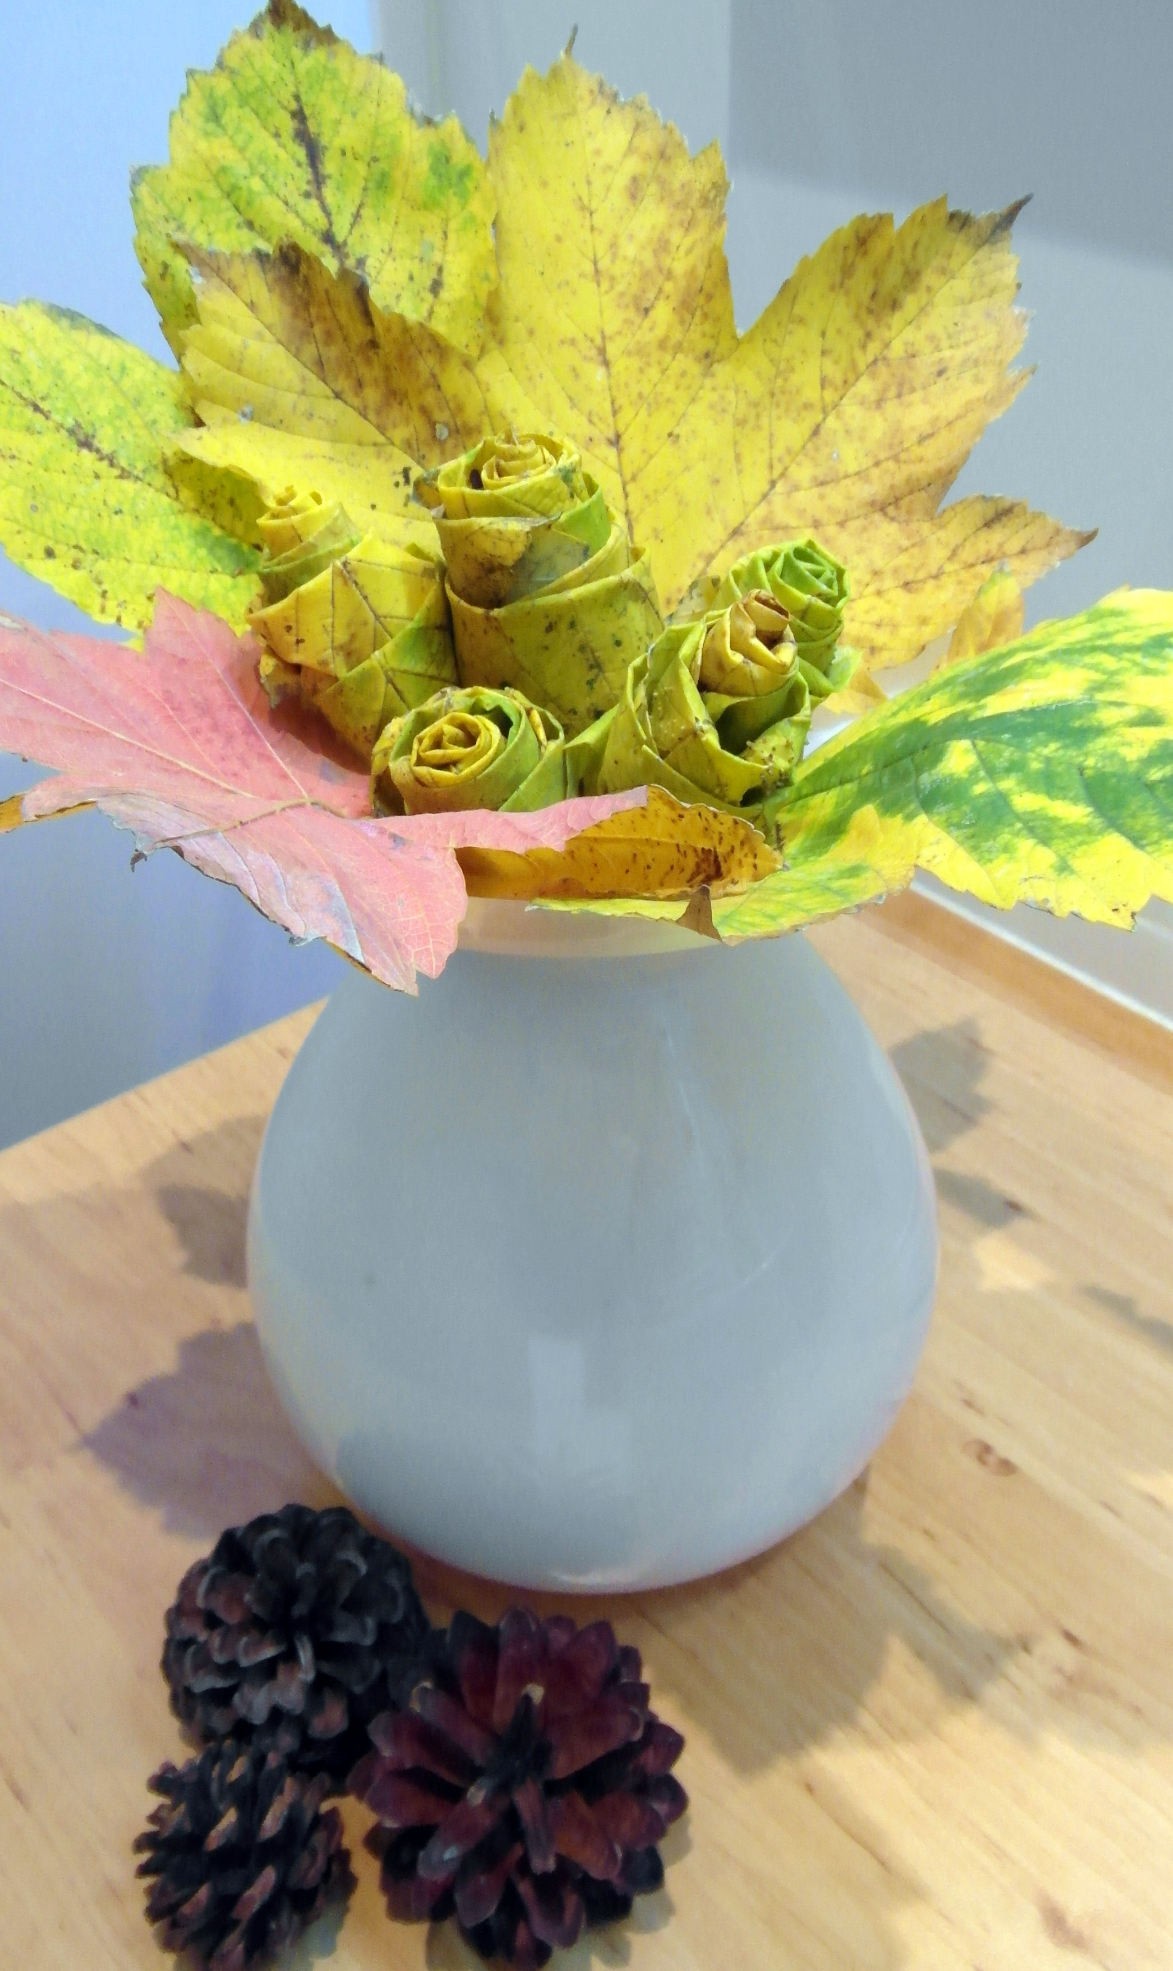
Kytici můžeme dát do vázy nebo použít jako dárek pro maminku či babičku.

Slide 15
KONEC

Slide 16
POUŽITÉ ZDROJE
vlastní fotografie

